Slide 1
CHÀO MỪNG CÁC EM ĐẾN VỚI TIẾT HỌC NGÀY HÔM NAY!

Slide 2


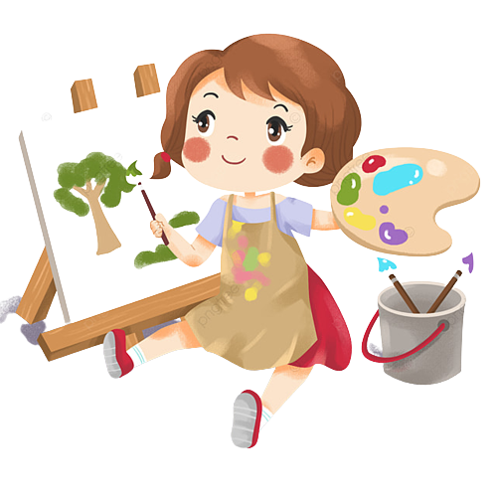
CHỦ ĐỀ 2: MÙA THU QUÊ EM
BÀI 3:
PHONG CẢNH MÙA THU

Slide 3
Nội dung bài học
01
02
03
Hoạt động khám phá
Hoạt động
kiến tạo tri thức
Luyện tập,
vận dụng

Slide 4
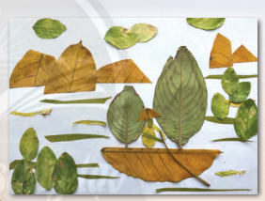
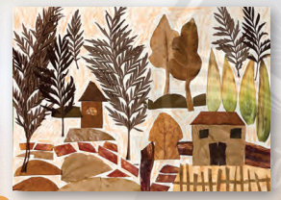
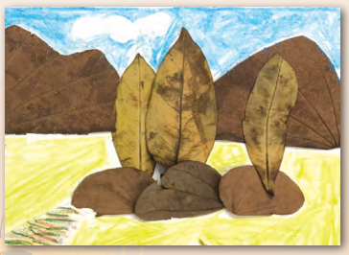
1. Khám phá mĩ thuật được tạo ra từ tự nhiên
Hướng dẫn:
Các em quan sát các hình trong SGK trang 22.
Trả lời câu hỏi: Các sản phẩm mĩ thuật trong hình thể hiện nội dung gì?

Slide 5
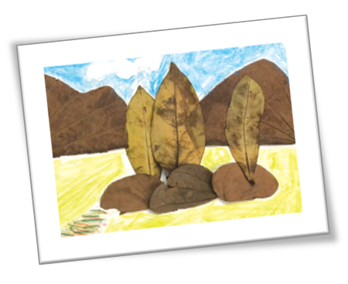
Các sản mĩ thuật trong hình thể hiện phong cảnh mùa thu.
Chất liệu: lá cây khô.
Màu sắc: vàng úa, đỏ, đỏ đun.
Hình thức làm sản phẩm: xếp, cắt dán…

Slide 6
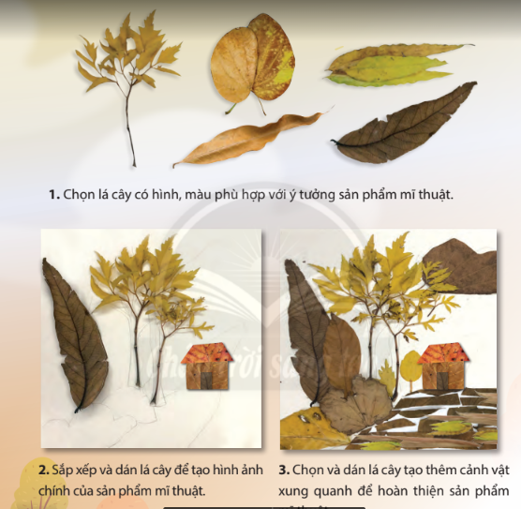
2. Cách tạo sản phẩm từ lá cây
Hướng dẫn:
Các em quan sát hình minh họa trong SGK.
Nghiên cứu trả lời các câu hỏi: Có mấy bước để tạo được sản phẩm mĩ thuật từ lá cây?

Slide 7
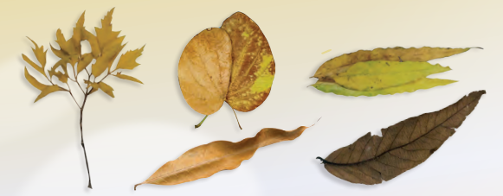
Các bước để tạo sản phẩm mĩ thuật từ lá cây
Bước 1: Chọn lá cây có hình thù, màu sắc
phù hợp với sản phẩm mĩ thuật

Slide 8
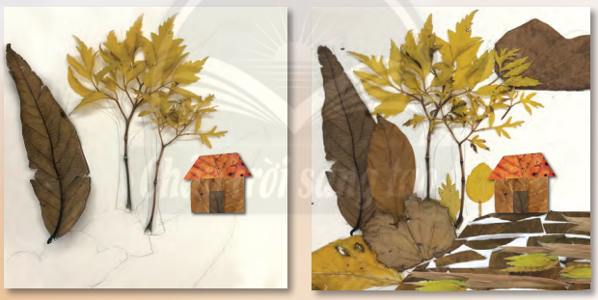
Các bước để tạo sản phẩm mĩ thuật từ lá cây
Bước 2:
Sắp xếp và dán lá cây
Bước 3:
Tạo cảnh vật xung quanh

Slide 9

KẾT LUẬN
Có 3 bước tạo sản phẩm mĩ thuật từ lá cây:
Bước 1: Chọn lá cây có hình, màu phù hợp với ý tưởng sản phẩm mĩ thuật.
Bước 2: Sắp xếp và dán lá cây để tạo hình ảnh chính của sản phẩm mĩ thuật.
Bước 3: Chọn và dán lá cây tạo thêm cảnh vật xung quanh để hoàn thiện sản phẩm mĩ thuật.

Slide 10

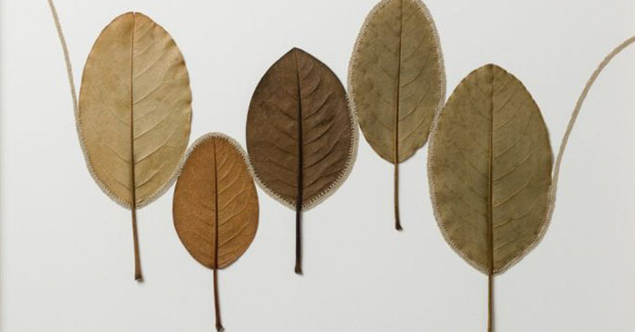
3. Luyện tập – Vận dụng
Hướng dẫn:
Các em phân loại lá cây mà mình đã tìm trước đó.
Chọn lá theo gợi ý sau:
Em sẽ sử dụng những chiếc lá nào để thực hiện sản phẩm?
Lá cây đó gợi cho em hình ảnh về cảnh vật gì, ở đâu?

Slide 11
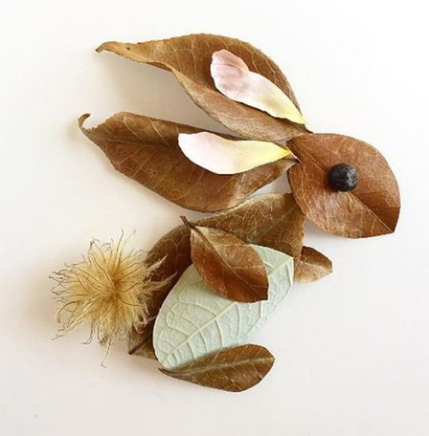
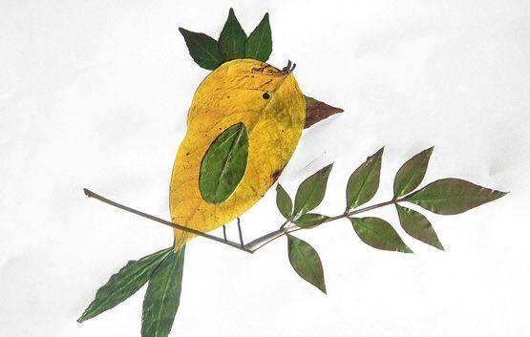
3. Luyện tập – Vận dụng
Các hình thức tạo sản phẩm mĩ thuật từ lá cây:
Xé dán lá cây.
Cắt dán, tỉa.
Ghép lá cây.

Slide 12
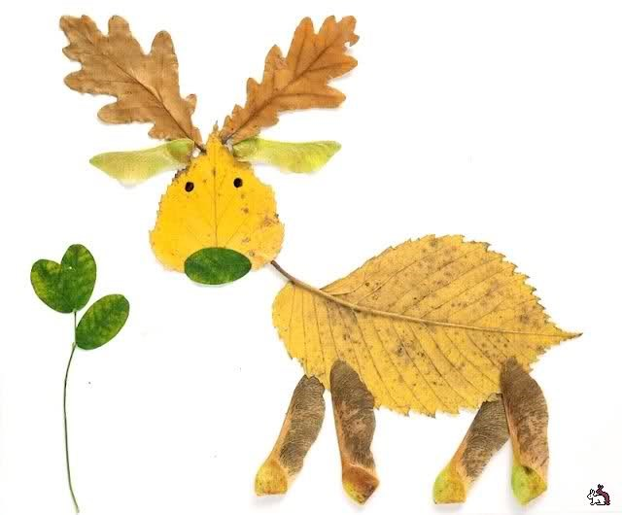
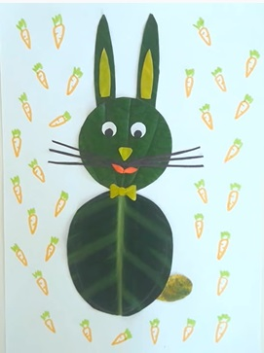
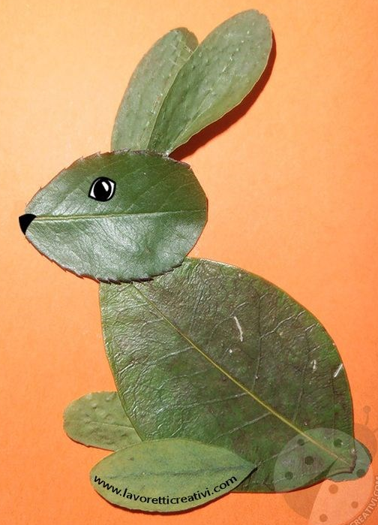
3. Luyện tập – Vận dụng
Quan sát một số sản phẩm

Slide 13
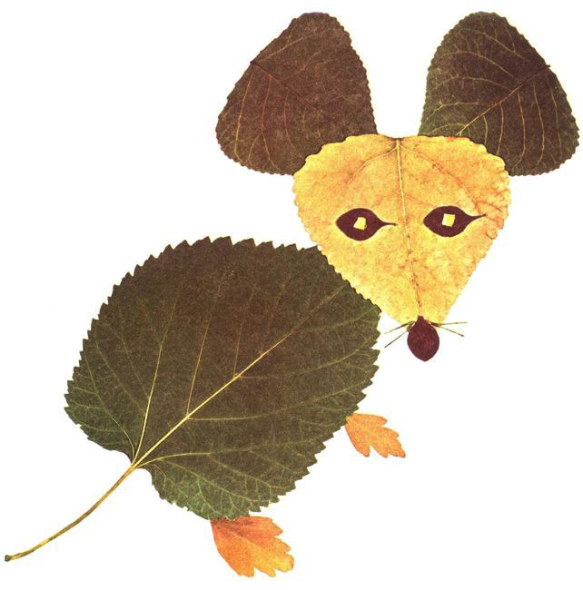
3. Luyện tập – Vận dụng
Đánh giá sản phẩm
Hướng dẫn:
Các em hoàn thành sản phẩm mĩ thuật cá nhân
Trưng bày với cả lớp.
Đánh giá sản phẩm dựa vào các câu hỏi gợi ý:
Những hình ảnh tạo hình mà em thấy thú vị trong tác phẩm của bạn?
Em thấy ấn tượng với tác phẩm nào nhất?

Slide 14
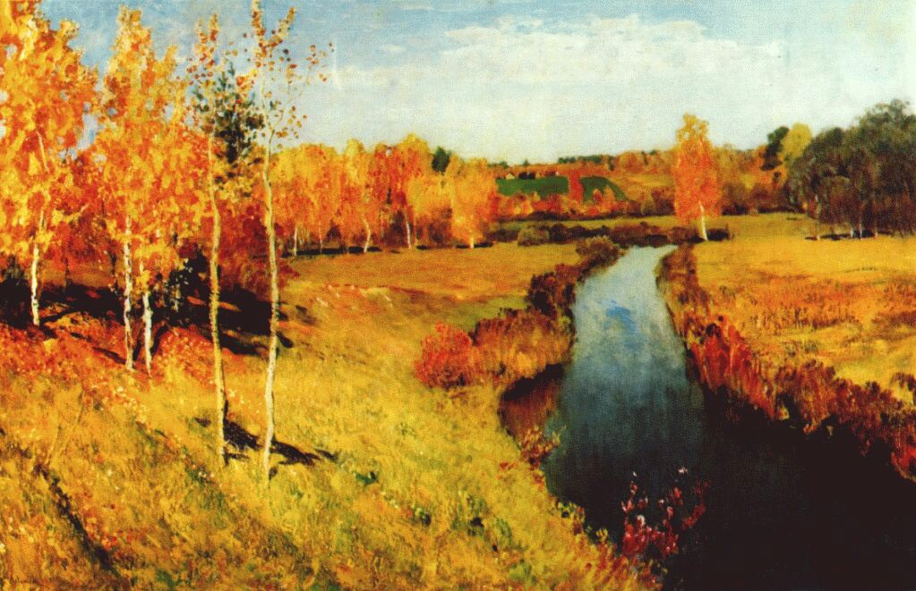
3. Luyện tập – Vận dụng
Tìm hiểu màu sắc trong tranh của họa sĩ
Các cảnh vật có trong bức tranh:
dòng sông, cây cối, bầu trời, bãi cỏ,…
Màu sắc chủ đạo: mà vàng và màu xanh.
“Mùa thu vàng” (1985) – Lê-vi-tan

Slide 15
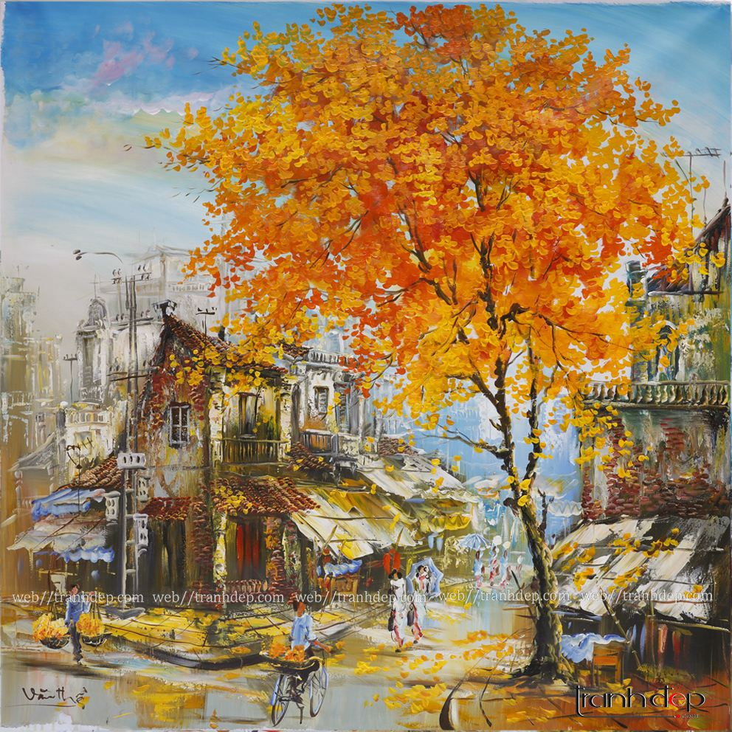
3. Luyện tập – Vận dụng
Tìm hiểu màu sắc trong tranh của họa sĩ
Mùa thu Hà Nội
“Mùa thu vàng” (1985) – Lê-vi-tan

Slide 16
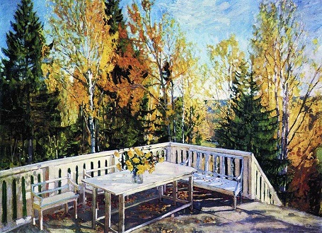
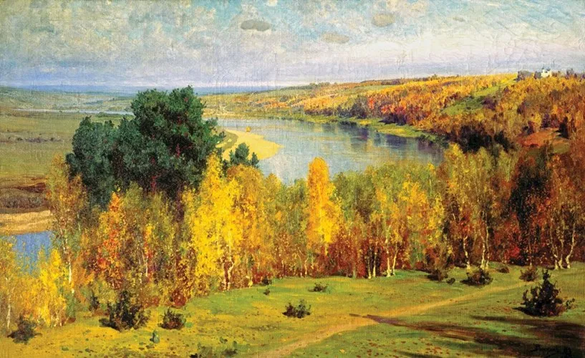
3. Luyện tập – Vận dụng
Một số tranh về mùa thu

Slide 17
3. Luyện tập – Vận dụng
Ghi nhớ
Cây lá mùa thu có vẻ đẹp bởi sự thay đổi của cảnh sắc thiên nhiên thường được thể hiện trong tranh với hòa sắc ấm áp.

Slide 18
Hướng dẫn về nhà
2
1
3
Hoàn thiện tác phẩm về mùa thu
Ôn tập lại nội dung bài học
Đọc trước bài mới để chuẩn bị cho buổi học sau

Slide 19


CẢM ƠN CÁC EM ĐÃ CHÚ Ý LẮNG NGHE BÀI GIẢNG!

